Slide 1
グローバル補助金の申請
2024年２月３日 2790地区 2024-25年度
地区研修協議会
ロータリー財団統括委員会
グローバル補助金プロジェクト委員会
Notes:
2022年９月１７日
今年度グローバル補助金プロジェクト委員会、委員長を拝命致しました、神 正臣です
所属クラブは、柏南ロータリークラブです
今回はグローバル補助金の申請についてお話させて頂きます。

Slide 2
ロータリー財団の使命
ロータリアンが、人々の健康状態を改善し、教育への支援を高め、
貧困を救済することを通じて、
世界理解、親善、平和を
達成できるようにすることです
Notes:
2022年９月１７日
今年度グローバル補助金プロジェクト委員会、委員長を拝命致しました、神 正臣です
所属クラブは、柏南ロータリークラブです
今回はグローバル補助金の申請についてお話させて頂きます。

Slide 3
グローバル補助金の概要（GG）
目的
グローバル補助金は、ロータリーの７つの重点分野に該当し、
持続可能かつ測定可能な成果をもたらす大規模な国際的活動を支援します
（１）人道的プロジェクト
→７つの重点分野に合致し、国際的なパートナーシップによる大規模
プロジェクトです（2013年開始）
（２）奨学金
（３）職業研修チーム（VTT）
Notes:
更にGGの使用条件です 具体的には
【MOUの締結】【補助金管理セミナーへの参加】【地区による追加要件を満たす】

Slide 4
７つの重点分野（おさらい）
1、平和構築と紛争予防
2、疾病予防と治療
3、水と衛生
4、母子の健康
5、基本的教育と識字率向上
6、地域社会の経済発展
7、環境
Notes:
重点分野 その１
・平和構築と紛争予防

Slide 5
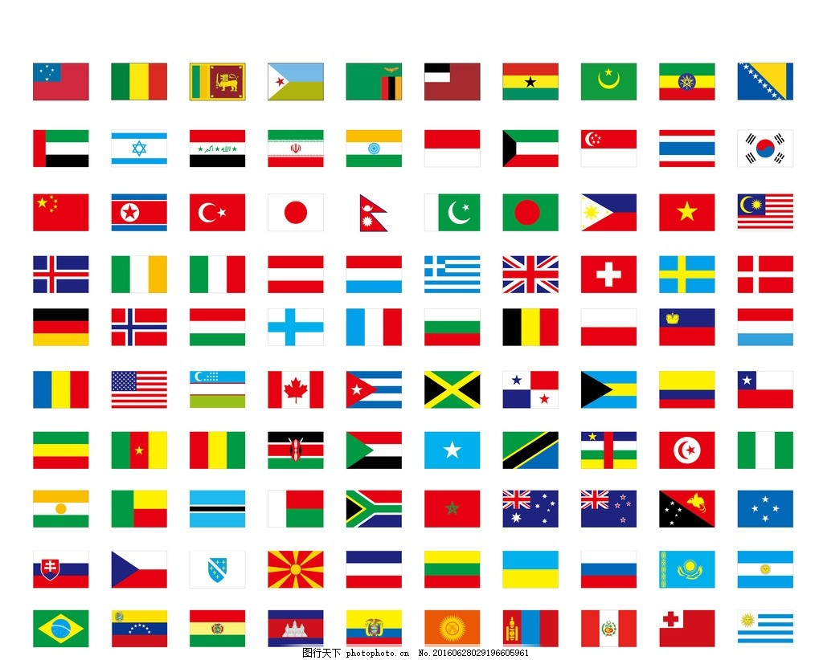
グローバル補助金の使用条件
・援助国と実施国(パートナークラブ)
の２つ以上のロータリークラブの協力が必要です
・共同で申請書と報告書を作成します
実施国
援助国
Notes:
始めに「グローバル補助金の使用条件」に付いてです
GGは 援助国 と 実施国のつまり２つのロータリークラブの協力が必要です

Slide 6
グローバル補助金の使用条件
援助国クラブにおいて、次のすべてに該当が必要です
・MOU（覚書）の提出（同意書）
・補助金管理セミナーへ最低１名の参加
※援助国クラブと実施国クラブの双方が
参加資格の認定を受ける事が必要
・財務管理計画規定の作成と保管
・地区財団委員会による追加要件を満たす
Notes:
更にGGの使用条件です 具体的には
【MOUの締結】【補助金管理セミナーへの参加】【地区による追加要件を満たす】

Slide 7
グローバル補助金の要件
次のすべてに該当が必要です
・７つの重点分野のいづれかに該当すること
・持続可能で活動成果が長期的に持続すること
・測定可能な目標を持っていること
・事前に地域社会のニーズを調査すること
・ロータリアンと地域社会の人々が積極的参加すること
・「グローバル補助金の授与と受諾の条件」を遵守すること
・１年以上に亘る長期プロジェクトであること
Notes:
次に 「グローバル補助金の要件」ですが
・重点分野に該当すること ※１
・持続可能で活動成果が長期的に持続すること
・測定可能な目標を持っていること
・事前に地域社会のニーズを調査すること
・ロータリアンと地域社会の人々の積極的参加
・「授与と受諾の条件」の遵守(じゅんしゅ)(P103)
次ページ

Slide 8
申請時期
・グローバル補助金は地区補助金とは異なり、
いつでも申請可能です
・地区財団委員会との協議を経て、各クラブが直接、
MyROTARY からTRFに直接申請します ・申請が受理された順にTRFによる審査が行われます
Notes:
重点分野 その１
・平和構築と紛争予防

Slide 9
グローバル補助金申請
・グローバル補助金の最低予算は【US＄30,000】
ＤＤＦ寄贈＋ＷＦ上乗せ金（DDFの80％）＋クラブ拠出
合わせて＄30,000以上になれば申請可能です
(DDF$15,000+WF$12,000＋クラブ＄3,000=$30,000)
※ＤＤＦとは「地区財団活動資金」の略称です。
※WFとは「国際財団活動資金」の略称です。
Notes:
グローバル補助金の最低予算は＄30,000となっております
この＄30,000がどの様に構成されていれば良いかですが
DDFの拠出 と WF上乗せ金(80％)にクラブ拠出を合わせた合計が＄30,000に達していればよいので
当地区では、DDF拠出＄20,000 それに対するWF上乗せ金＄16,000となり、この時点で最低予算に達しますので
最低予算はクリアという事になります

Slide 10
グローバル補助金申請 資金計算表
My Rotary
https://my-cms.rotary.org/ja/document/global-grant-calculator
Notes:
DDF拠出とか、WF上乗せ金とか、この辺りが分かりずらいという事で、
こちら資金計算表です。マイロータリー内で開く事が可能です
実際私がケニアプロジェクトをやった時にも使いました
此処に其々のDDF拠出、クラブ拠出を入力すると自動で総額を計算してくれます

Slide 11
申請
ロータリー補助金のライフサイクル
申請書の作成 | 提唱者／地区の承認 | 提出 | 財団の承認 | 終了
ロータリー会員がプロジェクト、 奨学金、職業研修チームの計画を立て、オンラインで補助金申請書に入力します。 | クラブと地区のリーダーが申請書を確認し、これを承認します。 | 補助金の提唱者が申請書をロータリー財団に提出します。 | ロータリー財団が補助金を承認したら、補助金の支払いが行われます。 | 会員がプロジェクトを遂行し、活動や留学が終わって補助金が終了するまで毎年、財団に報告書を提出します。
・人道的プロジェクトであることが重要です
・実施国とその地域のロータリークラブとの協力が得られ、申請要項を
満たしていれば、原則として申請手続きを行います
・グローバル補助金は申請クラブの事業であり、地区財団委員会は実施内
容には関与せず、手続きの支援のみをおこないます
Notes:
重点分野 その１
・平和構築と紛争予防

Slide 12
申請手順
①調査提案
・援助国クラブ（代表提唱者）は現地調査を実施し、
実施国クラブ（実施国の地域代表提唱者）と協働して
『地域社会調査の結果フォーム』事業計画書等を作成します。
・援助国クラブは、地区財団委員会に地区審査のための書類
を提出します。
Notes:
重点分野 その１
・平和構築と紛争予防

Slide 13
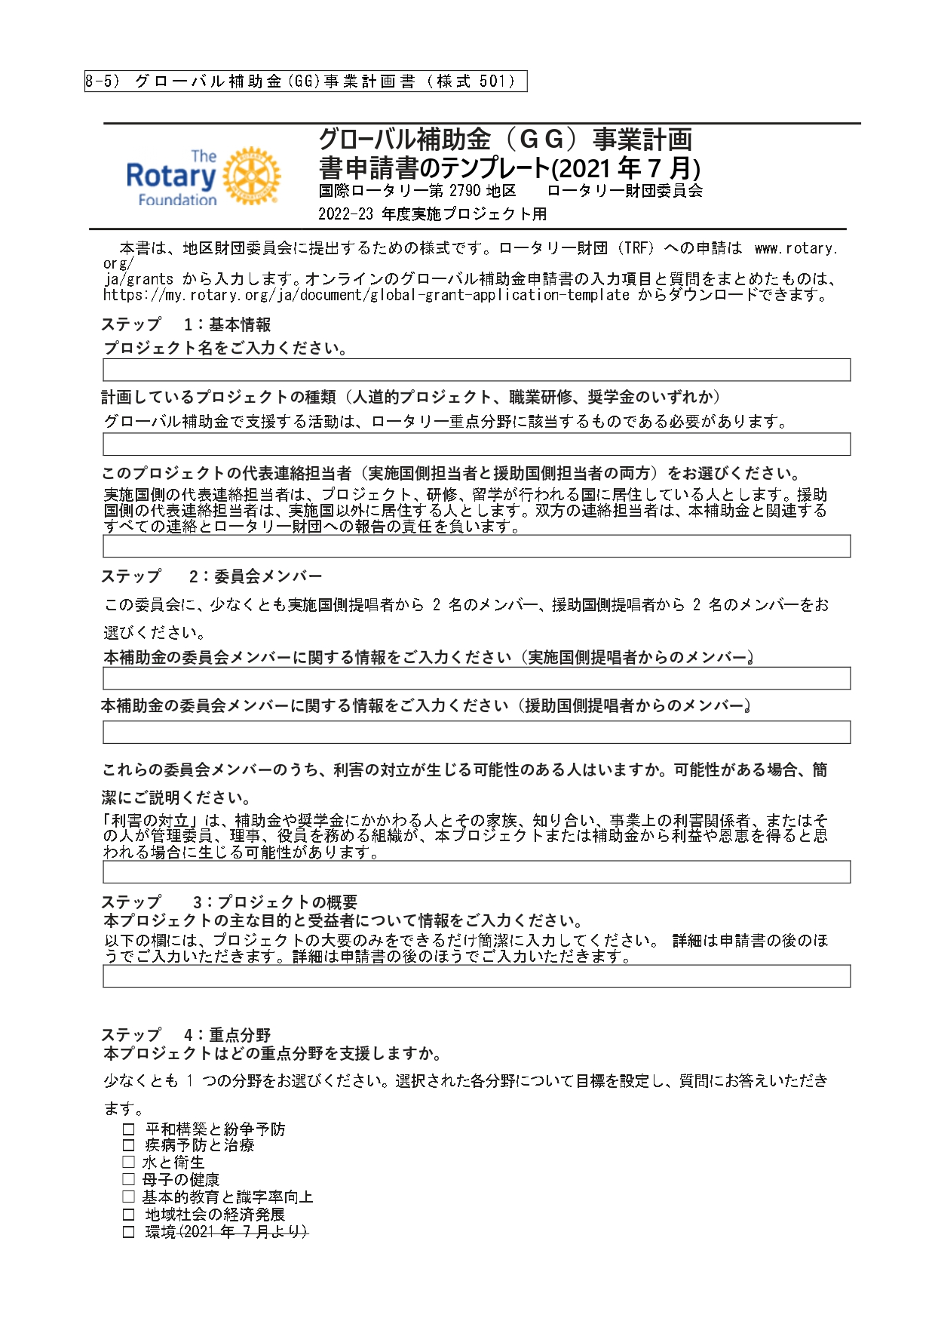
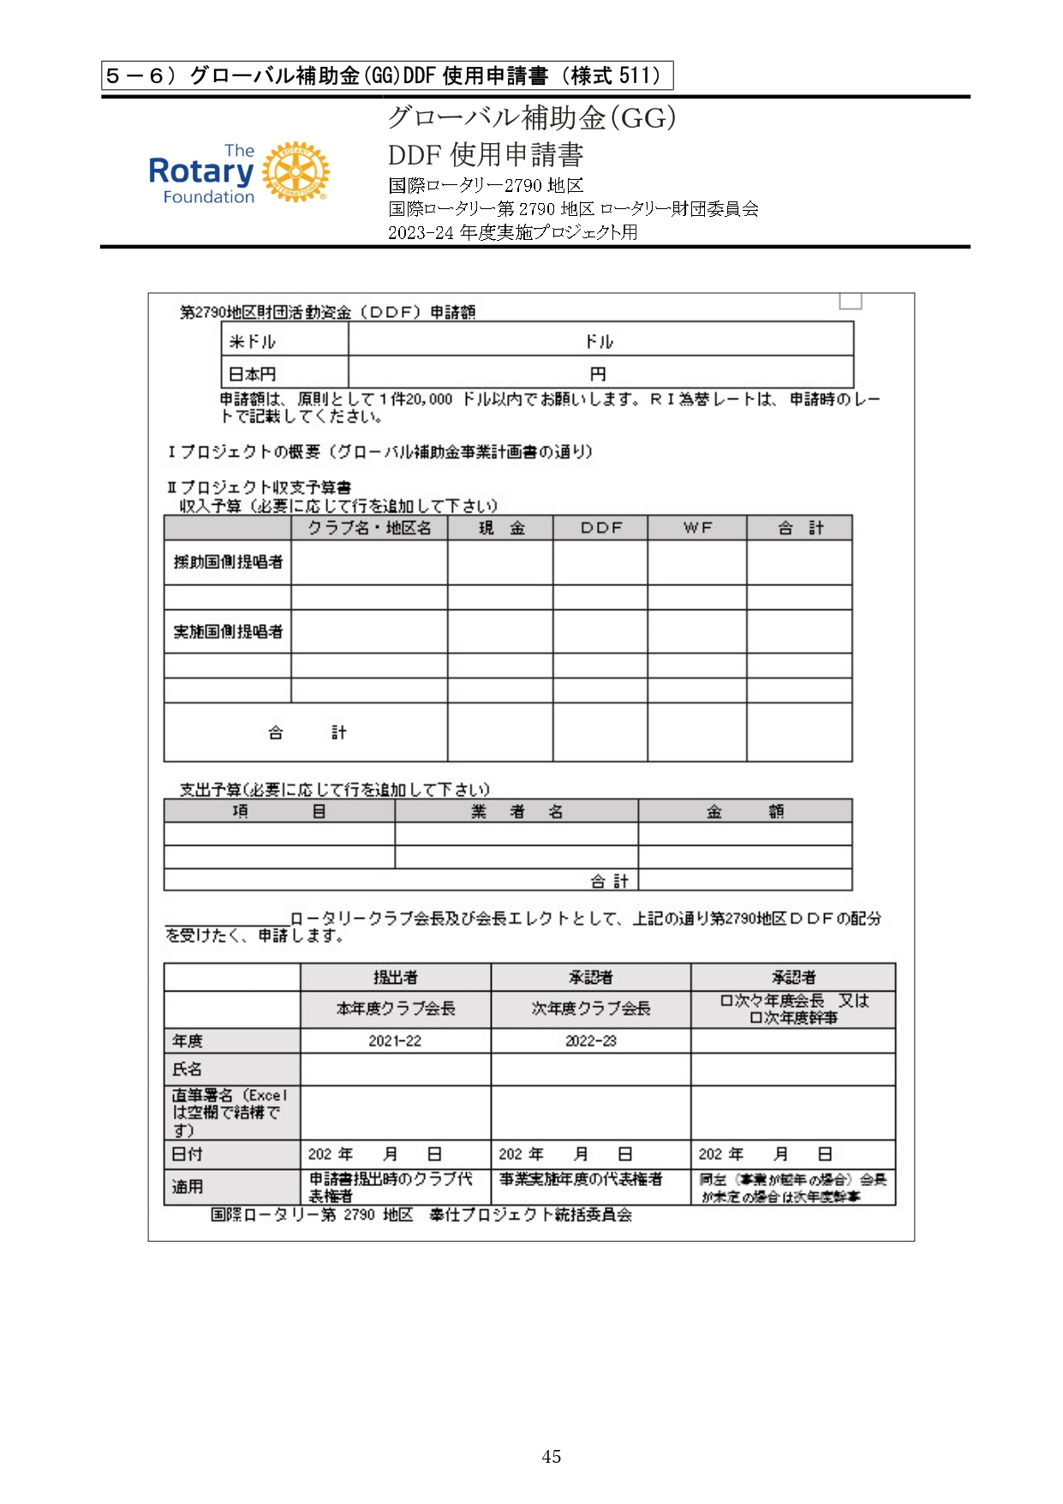
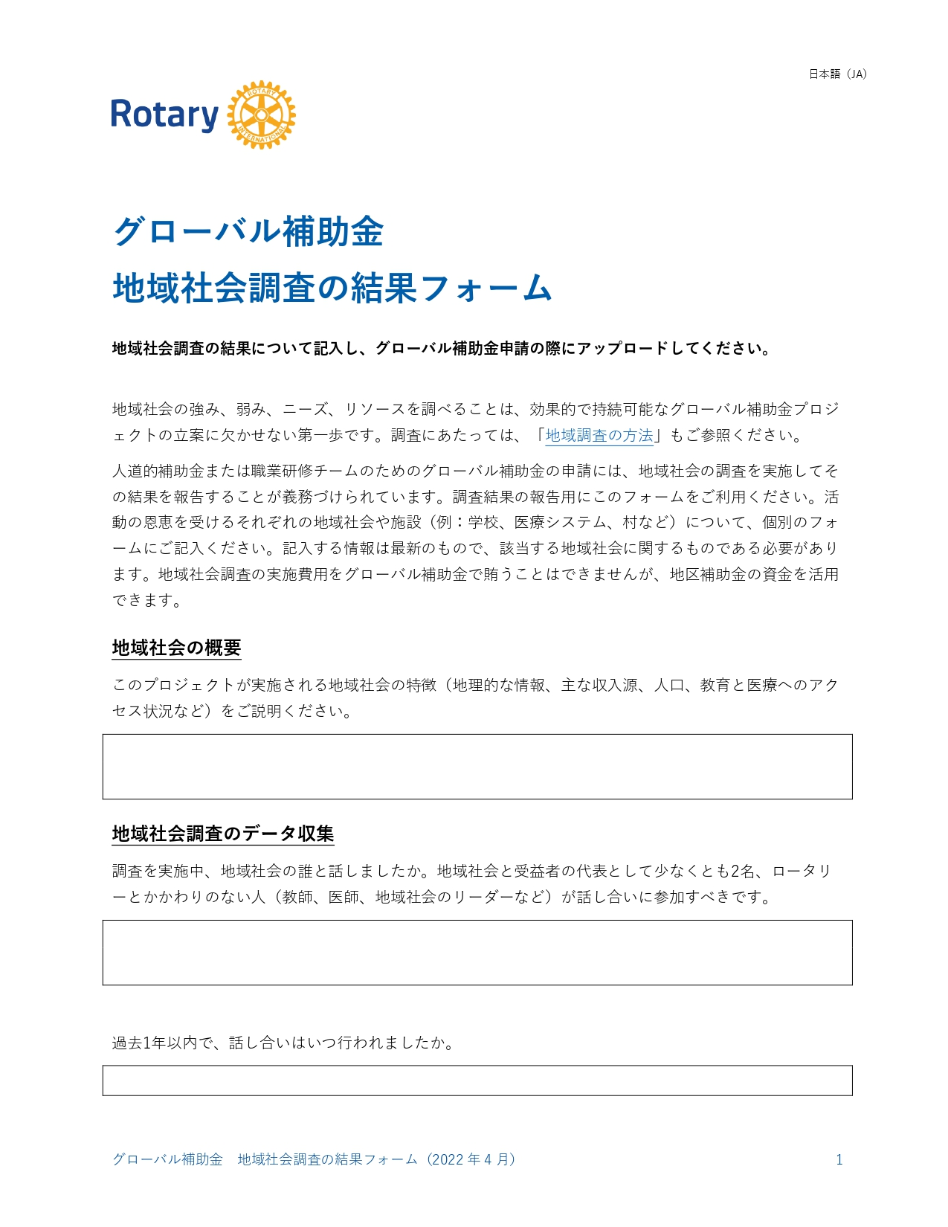
申請手順
地区財団委員会への提出書類
１)グルーバル補助金事業計画書
(様式５０１)
２)DDF使用申請書(様式５１１）
３)『地域社会調査の結果フォーム』
Notes:
重点分野 その１
・平和構築と紛争予防

Slide 14
申請手順
②地区協議
・地区財団委員会は、補助金申請要件に合致しているか
確認します
・地区財団委員会は、確認の後、DDFの使用を承認し、
援助国クラブのWeb申請を承認します
Notes:
重点分野 その１
・平和構築と紛争予防

Slide 15
申請手順
③Web申請・TRF審査
援助国クラブは、申請書記入後、地区財団委員会・地区ガバナーの承認をもらい、TRFにWeb申請します
・My ROTARYから申請します
・審査期間は、最近の事例で６ヶ月程度かかるそうです
※TRFへの申請後不足事項等がある場合はTRFから照会がありクラブは回答を含め
適切に対応します
※TRFから、メールにより承認・不承認が通知されます
※補助金を受領し資金管理を行う場合は申請書の審査段階で銀行口座情報を
補助金センターから提出ます
Notes:
重点分野 その１
・平和構築と紛争予防

Slide 16
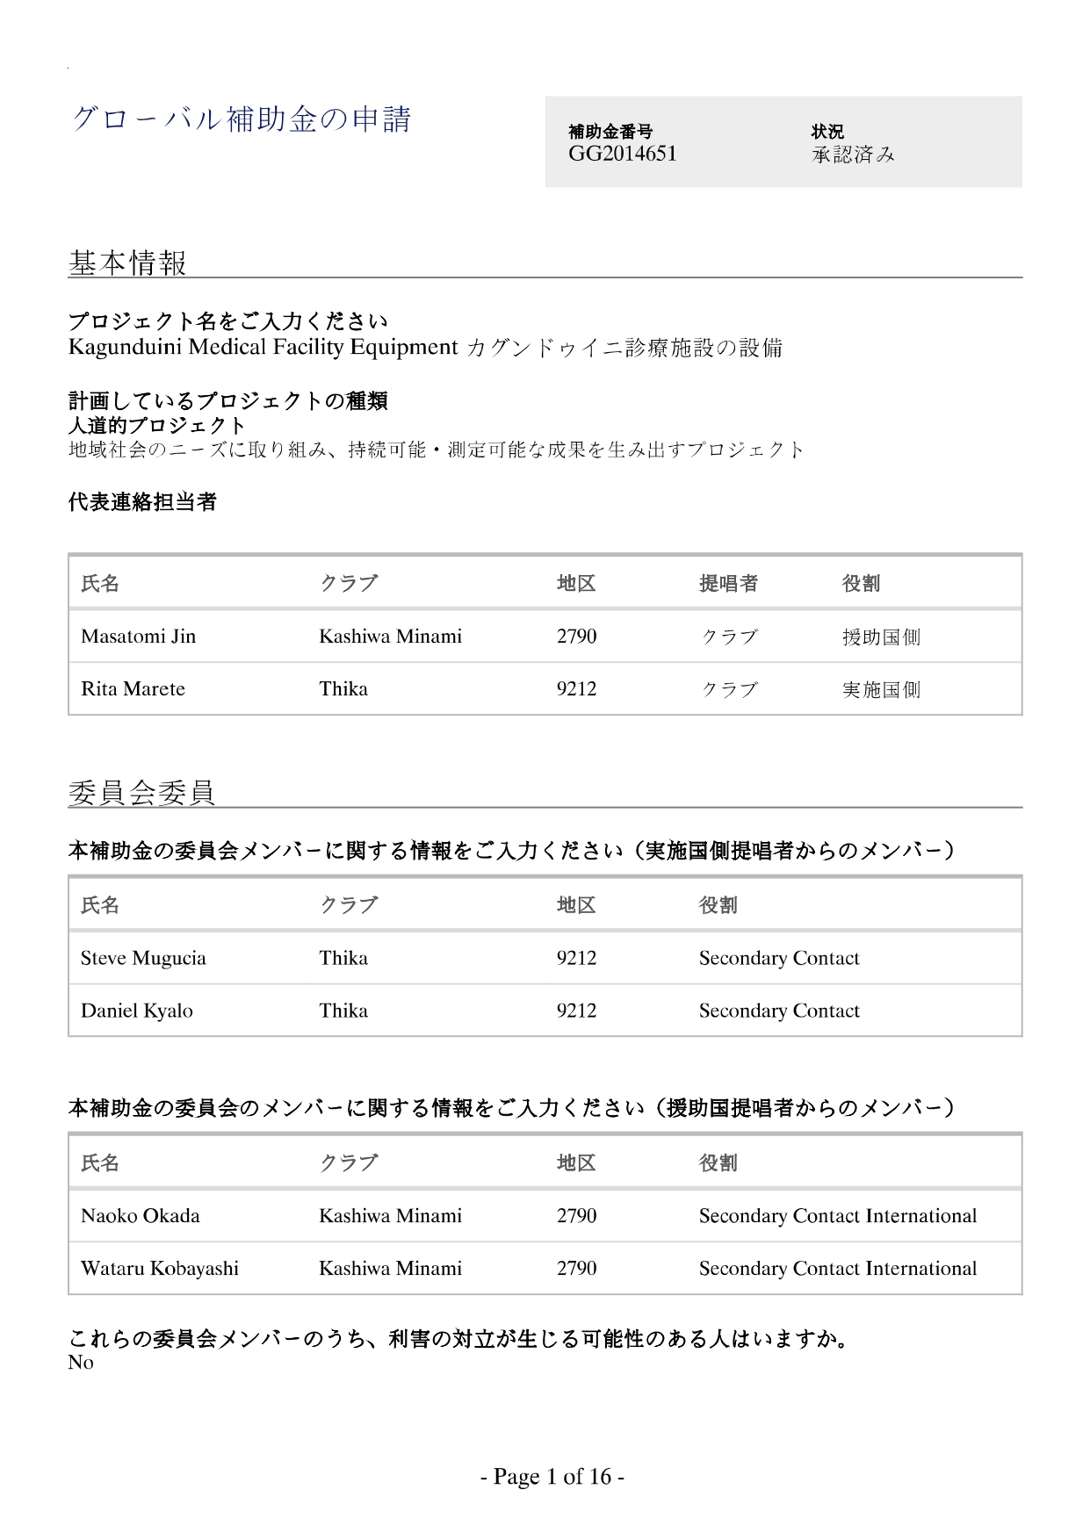
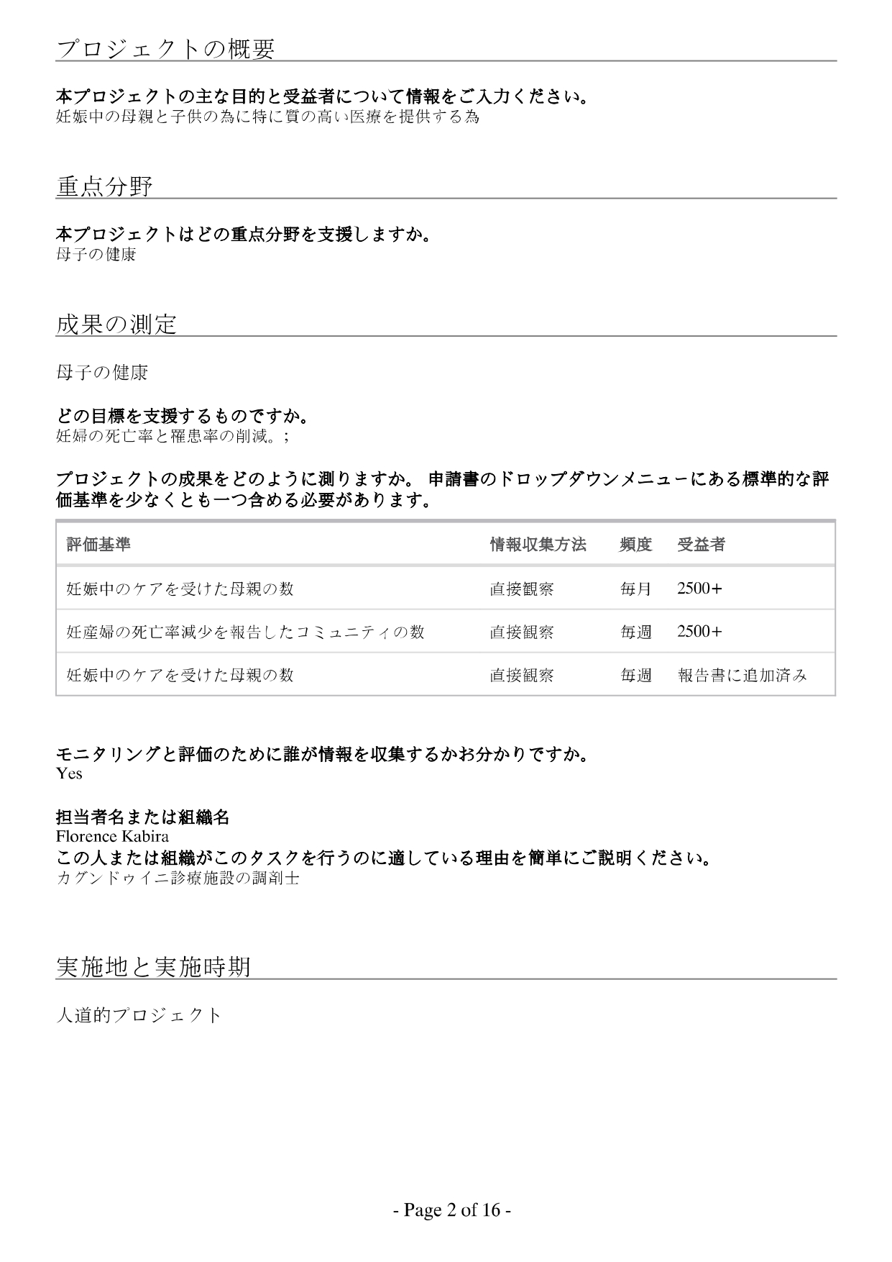
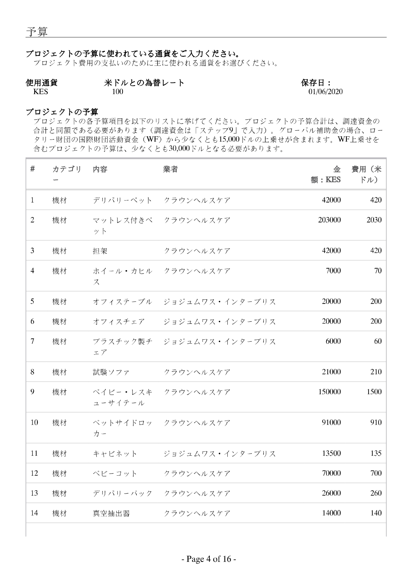
申請手順
TRFへのWeb申請書類
TRF審査を受ける為、且つパートナーである実施国クラブも閲覧する為
WEB申請時の言語は二か国語での記載が望ましいです(日本語＆英語)
Notes:
重点分野 その１
・平和構築と紛争予防

Slide 17
申請手順
援助国クラブ拠出金の送金方法
・ＴＲＦの承認後 援助国クラブの拠出金を送金します
１．寄付の形でTRFに送金します (５％手数料、寄付控除)
２．実施国クラブに直接送金します (煩雑な手続き）
Notes:
重点分野 その１
・平和構築と紛争予防

Slide 18
申請手順
④事業開始
・TRFの承認後、援助国クラブは次の事をします。
１．グローバル補助金 財務管理計画規定の作成
２．補助金管理委員会の設置
・援助国クラブが法令遵守の承認を行うと
指定口座に入金されます
Notes:
重点分野 その１
・平和構築と紛争予防

Slide 19
申請手順
（１）補助金の受け取り方法
グローバル補助金事業のDDF利用分をTRFから受け取る方法は２つあります。資材の調達先等、事業内容に応じて申請して下さい
※①援助国クラブが日本円で受け取り、実施国へ送金する
(場合によっては都度送金する)
②実施国クラブが現地の通貨で受け取る
上記の方法がありますが、原則として実施国クラブが
直接受け取ることが望ましい
Notes:
重点分野 その１
・平和構築と紛争予防

Slide 20
申請手順
（２）補助金の受け取り方法
※グローバル補助金を援助国クラブの口座で受け取った場合
最終的な経費報告の責任、資金の流れを証明できない場合の返済、
新たな補助金への参加資格等のペナルティ、地区の補助金参加資格の停止まで、全て引き受ける事になる可能性があります
実施国クラブへ直接送金しない場合は、一度財団委員会にご相談ください
※ペナルティの詳細は、地区財団委員会に確認をして下さい。
地区財団委員会から国際ロータリー日本事務局／財団室に
問合せます
Notes:
重点分野 その１
・平和構築と紛争予防

Slide 21
申請手順
⑤記録・報告
援助国クラブは①事業活動の写真・記録等を随時作成します
援助国クラブはMy ROTARYから
②プロジェクト期間中１２ヵ月毎に『中間報告書』を提出し
③プロジェクト完了後２ヵ月以内に『最終報告書』を提出します
④TRFは『最終報告書』を受理し
⑤現地の地域社会が持続可能な手段を備えたことを確認し
補助金プロジェクトが終了となります
⑥援助国クラブはプロジェクトに関する書類を5年間保管します
Notes:
重点分野 その１
・平和構築と紛争予防

Slide 22
申請フローチャート
提唱者の実施するプロジェクトは７つの重点分野に該当しますか？
↓
プロジェクトの総予算はUS30,000ドル以上ですか？
↓
プロジェクトは海外クラブとの共同事業ですか？
↓
グローバル補助金を申請

Slide 23
以上、グローバル補助金の申請について
Notes:
重点分野 その１
・平和構築と紛争予防

